Slide 1

Thứ sáu ngày 3 Ǉháng 12 năm 2021
TΘĞng VΗİt
Viết đoạn văn tả đồ chơi ( Tiết 5)

Slide 2







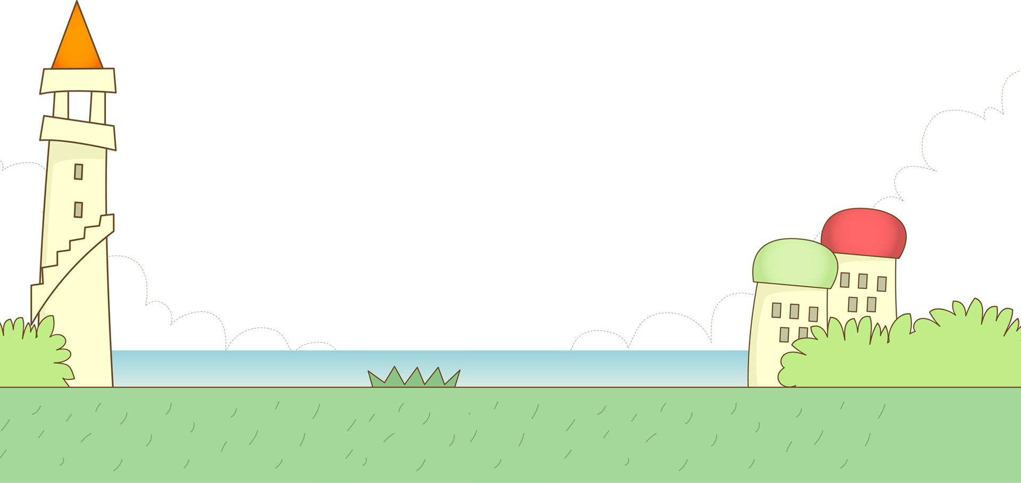
LUYỆN VIẾT ĐOẠN
Tuần 13

Slide 3








Mục tiêu
Giáo viên ghi mục tiêu.
Giáo viên ghi mục tiêu.
Giáo viên ghi mục tiêu.
Notes:
Thầy cô gõ mục tiêu theo bài giảng của mình vào ô text

Slide 4
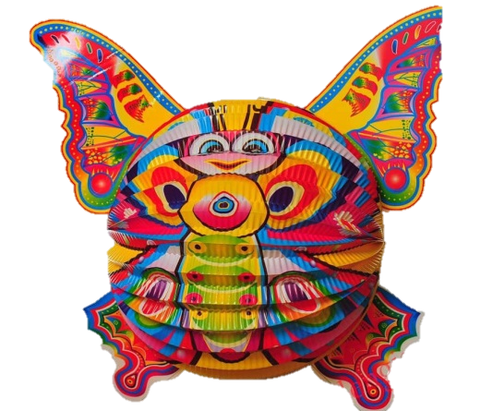
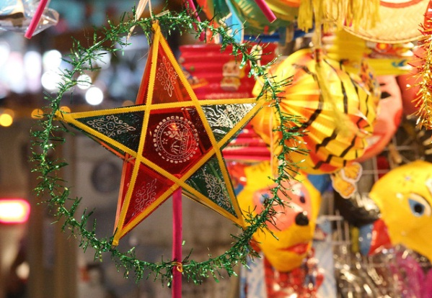
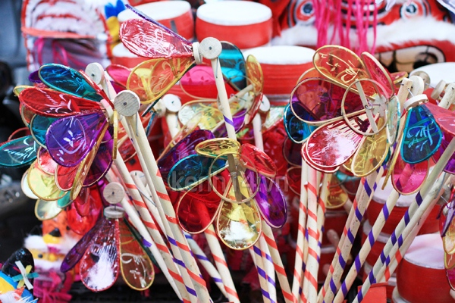
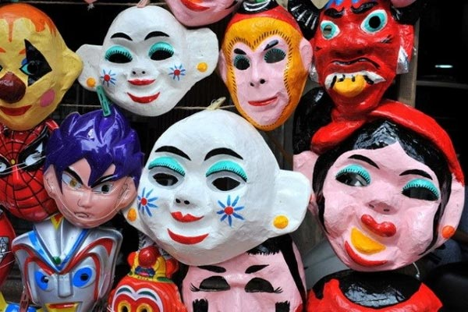
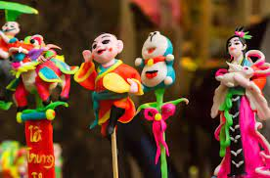
1
Kể tên những đồ chơi của em. Em thích đồ chơi nào nhất? Vì sao?
Đồ chơi truyền thống

Slide 5
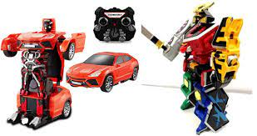
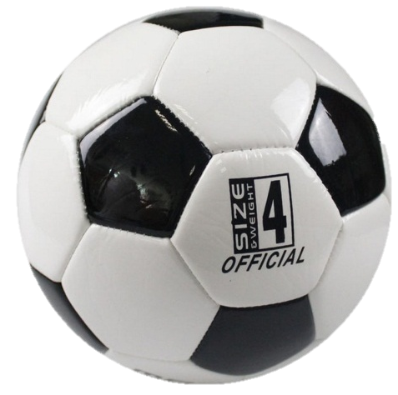
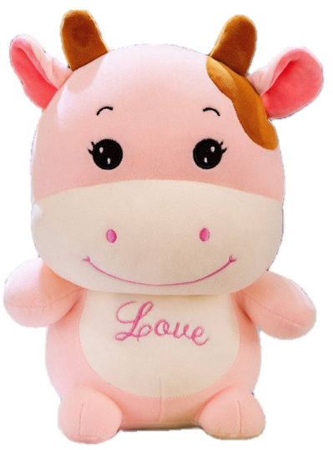
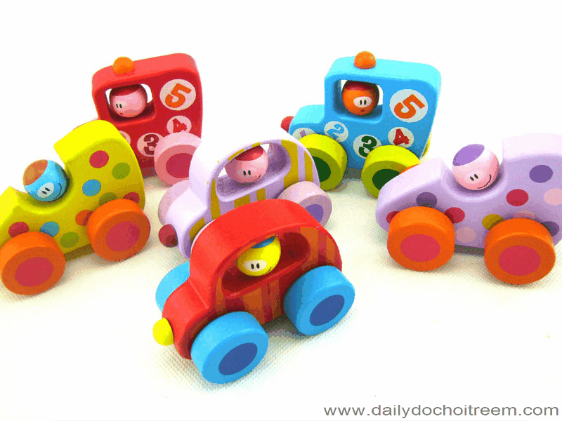
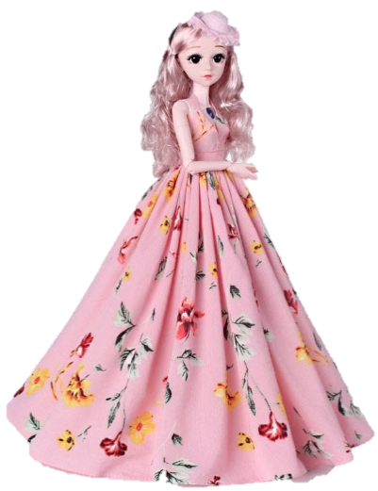
1
Kể tên những đồ chơi của em. Em thích đồ chơi nào nhất? Vì sao?
Đồ chơi
hiện đại

Slide 6

Trình bày thảo luận

Slide 7
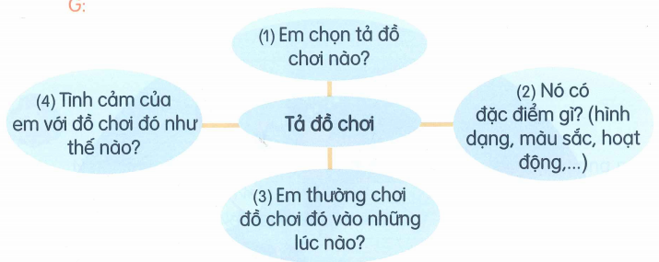
2
Viết 3 – 4 câu tả một đồ chơi của em.

Slide 8
Bài văn tham khảo
Con gấu bông Misa là món quà mẹ tặng em nhân dịp em 6 tuổi. Chú gấu bông được làm từ lông mịn, có màu trắng tinh rất xinh xắn. Gấu bông to bằng người em, em có thể dùng ôm khi đi ngủ. Với em, gấu bông như một người bạn đồng hành và chơi đùa cùng với em. Em rất yêu quý món đồ chơi này và sẽ giữ gìn nó thật cẩn thận.

Slide 9
Vào sinh nhật năm 6 tuổi, bố tặng em một con gấu bông rất dễ thương. Chú gấu bông của em có bộ lông màu nâu nhạt. Điều đặc biệt của chú gấu là khi ấn vào nút ở sau lưng, bài hát Chúc mừng sinh nhật sẽ vang lên. Em rất thích chú gấu bông mà bố tặng cho em. Em sẽ giữ gìn chú thật cẩn thận.
Nhân dịp sinh nhật, cậu Minh đã tặng cho em chú ngựa gỗ tuyệt đẹp. Chú ngựa nổi bật với chiếc bờm dài đang bay lên cùng bốn vó. Cái đuôi giống như bông lau cong vút. Mõm ngựa hé nhỏ như đang hí vang. Em luôn nâng niu và đặt chú Ngựa ngay ngắn trên góc học tập. Bạn nào tới chơi cũng ngắm nghía hồi lâu và hết lời khen ngợi.
Món đồ chơi yêu thích của em là là chú chó Robot mà em được tặng nhân dịp sinh nhật. Thân mình Chú to bằng cái bát, được sơn màu đỏ tươi, trên đầu có đội một chiếc mũ thật ngộ nghĩnh. Chỉ cần lắp pin vào là chú có thể tự di chuyển, phát ra tiếng sủa như thật. Đặc biệt, khi gặp chướng ngại vật, chú có thể tự quay lại, tìm hướng đi khác. Chú chó robot như một người bạn thân của em.
Em thích nhất là cô búp bê vải của mình. Cô búp bê vải này có tên là Na. Na mặc một chiếc váy dạ hội màu đỏ. Khuôn mặt xinh xắn, mái tóc dài. Mỗi khi rảnh rỗi, em lại chơi với Na. Na giống như một người bạn của em vậy.

Slide 10

Tạm biệt và hẹn gặp lại
các con vào những tiết học sau!

